Slide 1
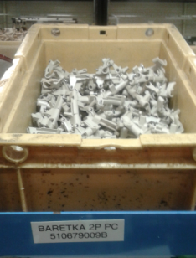

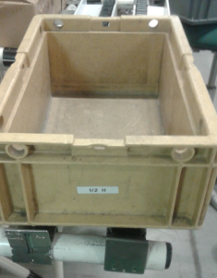

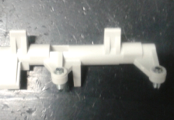


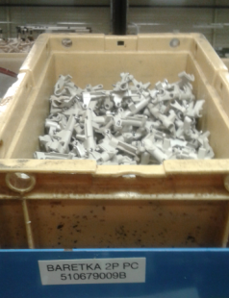
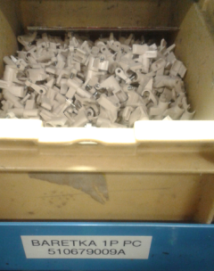
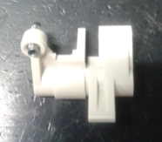




ZGODNOŚĆ SUROWCA
Każde nowe pudełko
Produkt niezgodny! Zatrzymaj się !
Zgłoś
Lider
Autor: Aleksandra Baranik………………Symbol zmiany…A……..
Data przygotowanie …11.12.2013…… Nr dokumentu P004………..

Slide 2
ZGODNOŚĆ SUROWCA
Lista osób uczestniczących w szkoleniu
Data
Prowadzący
Czas trwania szkolenia
Wypełnia organizator |  | Wypełnia uczestnik szkolenia
l.p. | Imię i nazwisko | Podpis | Uwagi
1
2
3
4
5
6
7
8
9
10
11
12
13
14
15
16
17
18
19
20
21
22
23
24
25

